Slide 1
Vì sao con người phải kiểm soát AI?
Bài 10.2 · Chuyên đề 10.1: Con người làm chủ AI
Giáo dục trí tuệ nhân tạo lớp 10
Notes:
Chuẩn bị: bảng rủi ro của lớp (kẻ sẵn hai cột cá nhân, xã hội), Phiếu lập luận tranh biện, Phiếu ra cửa.

Slide 2
Hôm nay chúng ta làm gì?
1
Giải thích kiểm soát AI nghĩa là gì
45 phút
5'
Khi tin AI tuyệt đối
2
Nêu ba lí do con người phải giữ quyền kiểm soát
13'
Ba lí do, bản đồ rủi ro
22'
Tranh biện
3
Chỉ ra rủi ro và “khâu then chốt” cần kiểm soát
5'
Phiếu ra cửa
Notes:
Nêu nhanh mục tiêu.

Slide 3
Khi một luật sư tin máy tuyệt đối
New York, năm 2023. Hai luật sư nộp cho tòa một bản lập luận có dẫn nhiều bản án.
Các bản án đó không tồn tại: chúng do một công cụ AI viết ra.
Tòa phạt 5.000 đô la Mỹ.
?
Lỗi thuộc về công cụ AI hay thuộc về con người? Vì sao?
Notes:
HOẠT ĐỘNG 1 (5 phút). Câu chuyện có thật: vụ Mata v. Avianca, quyết định ngày 22/6/2023 (dẫn theo LawSites). Thẩm phán viết: dùng công cụ AI tự nó không sai, nhưng luật sư có vai trò 'gác cổng', phải bảo đảm điều mình nộp là chính xác. Công cụ đã sai, nhưng người bỏ khâu kiểm tra mới là người chịu trách nhiệm.

Slide 4
“Kiểm soát AI” nghĩa là gì?
Đặt mục tiêu
Kiểm tra kết quả
1
2
Có quyền dừng
Chịu trách nhiệm
3
4
Kiểm soát không phải là cấm dùng
Notes:
HOẠT ĐỘNG 2 (13 phút). Bốn việc này sẽ gặp lại suốt ba năm.

Slide 5
Ba lí do phải giữ quyền kiểm soát
1
2
3
An toàn
Vì AI có thể sai.
Công bằng
Vì AI học từ dữ liệu của quá khứ, có thể thiên lệch.
Quyền lợi con người
Vì ai đó phải giải thích và chịu trách nhiệm.
Notes:
Học sinh ghi ba lí do. Mỗi lí do sẽ có một ví dụ ở các slide sau.

Slide 6
Chuyện có thật: công cụ chấm hồ sơ xin việc
Một tập đoàn công nghệ thử dùng AI để chấm điểm hồ sơ ứng viên.
Công cụ học từ hồ sơ của mười năm trước, phần lớn là của nam giới.
Nó đã học cách đánh giá thấp hồ sơ của phụ nữ.
?
Không ai dạy nó phân biệt đối xử. Vậy thiên lệch từ đâu ra?
Notes:
Tin của hãng Reuters năm 2018 (đọc qua bản đăng lại của Euronews); tập đoàn đã ngừng công cụ. Thiên lệch nằm sẵn trong dữ liệu của quá khứ; máy lặp lại trên quy mô lớn. Minh họa cho lí do CÔNG BẰNG.

Slide 7
Bản đồ rủi ro: AI có thể gây hại cho ai?
Với cá nhân
Với xã hội
Dùng thông tin sai
Lộ dữ liệu
Lệ thuộc, bị giả mạo
Tin giả lan rộng
Phân biệt đối xử
Lừa đảo quy mô lớn
Nêu rủi ro cho đủ: ai bị ảnh hưởng, điều gì, khi nào
Notes:
Cả lớp cùng điền bảng rủi ro trên bảng. Khái niệm: rủi ro là khả năng xảy ra điều gây hại. Nói 'AI nguy hiểm' là chưa đủ; phải nói rõ ai, điều gì, trong tình huống nào.

Slide 8
Kiểm soát ở đâu? Tìm “khâu then chốt”
AI thu thập, tổng hợp
AI đề xuất
Con người kiểm tra, quyết định
Thực hiện
Khâu then chốt: chỗ mà sai thì hại người và khó sửa
Notes:
Con người không cần làm lại mọi việc của máy, mà cần giữ khâu then chốt. Với hai luật sư: khâu then chốt là kiểm tra các bản án trước khi nộp.

Slide 9
Dễ nhầm
“Máy tính toán thì khách quan”
“Kiểm soát là cản trở tiến bộ”
Máy học từ dữ liệu do con người tạo ra
Dữ liệu lệch thì kết quả lệch
Kiểm soát để dùng được lâu dài
Phanh tốt thì mới dám chạy nhanh
Notes:
Hai quan niệm sai thường gặp ở học sinh; dùng khi tranh biện.

Slide 10
Tranh biện: có nên để AI tự quyết định?
Phần 2 · 22 phút · Hai phe, một ban giám khảo
Notes:
HOẠT ĐỘNG 3. Chia lớp thành phe ủng hộ, phe phản đối và ban giám khảo.

Slide 11
Luật tranh biện
22 phút
Đề bài do giáo viên nêu; mỗi phe chuẩn bị ba lập luận
Lập luận tốt
Nêu rõ ai bị ảnh hưởng, và gắn với an toàn, công bằng hoặc quyền lợi con người.
5 phút chuẩn bị trên Phiếu lập luận
Mỗi phe 3 phút trình bày, 2 phút phản bác
Ban giám khảo nhận xét theo ba giá trị
Notes:
Ví dụ đề: 'Nên để AI tự quyết định xếp lớp cho học sinh.' Phiếu lập luận là minh chứng đánh giá. Chốt: câu trả lời hay thường là 'AI đề xuất, con người quyết định ở khâu then chốt'.

Slide 12
Khi tranh biện, hãy hỏi lại nhau
Ai bị ảnh hưởng nếu AI sai?
1
Sai rồi có sửa được không?
2
Ai sẽ giải thích và chịu trách nhiệm?
3
Notes:
Chiếu trong lúc tranh biện.

Slide 13
Kiểm soát bắt đầu từ chính em
Đọc kĩ trước khi dùng kết quả của AI
Công cụ có thể sai. Người dùng kết quả chịu trách nhiệm.
1
Đối chiếu với sách, với thầy cô
2
Dừng lại khi thấy điều gì lạ
3
Notes:
Liên hệ lại chuyện hai luật sư.

Slide 14
Nhìn lại ba giá trị
An toàn
Không ai bị hại vì máy sai.
Công bằng
Không ai bị thiệt vì dữ liệu lệch.
Quyền lợi con người
Luôn có người để hỏi và để chịu trách nhiệm.
Notes:
Chốt bài.

Slide 15
Ghi nhớ
Kiểm soát AI: đặt mục tiêu, kiểm tra, có quyền dừng, chịu trách nhiệm
1
Ba lí do: an toàn, công bằng, quyền lợi con người
2
Rủi ro với cá nhân và với xã hội
3
Giữ khâu then chốt: sai thì hại người và khó sửa
4
Notes:
Tổng kết.

Slide 16
Phiếu ra cửa
1
Nêu một rủi ro của sản phẩm AI đối với cá nhân và một rủi ro đối với xã hội.
2
Một ứng dụng dùng AI chấm điểm rèn luyện của học sinh dựa trên camera lớp học. Con người cần kiểm soát ở khâu nào? Giải thích bằng ít nhất một trong ba giá trị.
5 phút · Làm cá nhân
Notes:
HOẠT ĐỘNG 4 (5 phút). Không cho điểm.

Slide 17
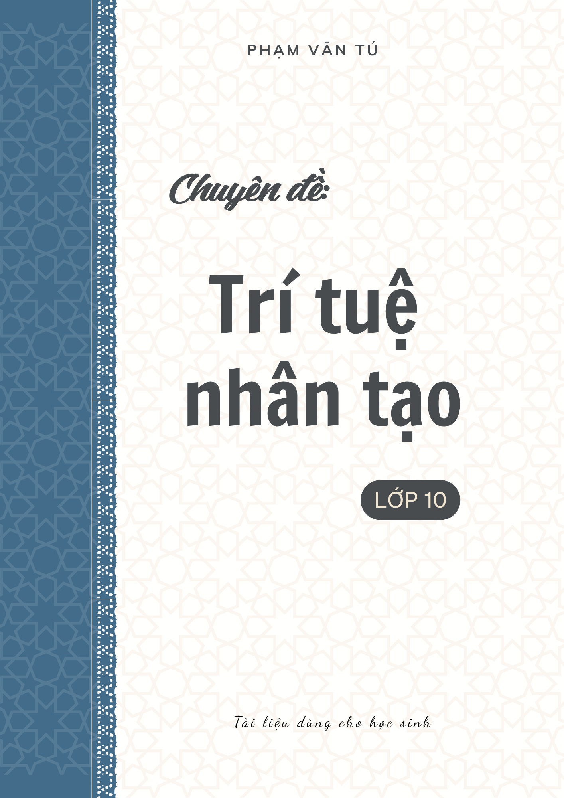
Tài liệu tham khảo
https://montinhoc.vn
Notes:
HOẠT ĐỘNG 3.

